Slide 1

软件测 试
主讲: 黄乐丹

Slide 2
第二章 测试计划
2.1 测试计划要点和制订过程
2.2 测试软件需求
2.3 测试策略
2.4 测试环境
2.5 测试管理
2.6 测试计划编写

Slide 3
教学内容
2.3 测试策略
2.4 测试环境
2.5 测试管理
2.6 测试计划编写

Slide 4
重点难点
测试策略
测试计划

Slide 5


2.3 测试策略
测试策略考虑的问题：
  测试范围
  测试方法
  测试标准
  测试工具

Slide 6
2.3.1 确定测试范围
测试过度，则在测试覆盖中存在大量冗余；测试范围过小，则存在遗漏错误的风险。
定义测试范围是一个在测试时间、费用和质量风险之间寻找平衡的过程。
通过分析产品的需求文档识别哪些需要被测试。
测试范围不能仅仅由测试人员来确定。

Slide 7
定义测试范围需要考虑下列一些因素：
  首先测试最高优先级的需求。
  测试新的功能和代码或者改进的旧功能。
  使用等价类划分来减小测试范围
  重点测试经常出问题的地方

Slide 8
确定测试范围方法
可采用提问单的方式来确定测试范围
  哪些功能是软件的特色？
  哪些功能是用户最常用的？
  如果系统可以分块卖的话，哪些功能块在销售时最昂贵？
  哪些功能出错将导致用户不满或索赔？
  哪些程序是最复杂、最容易出错的？
  哪些程序是相对独立，应当提前测试的？
  哪些程序最容易扩散错误？
  哪些程序是全系统的性能瓶颈所在？
  哪些程序是开发者最没有信心的？

Slide 9
2.3.2 选择测试方法
在不同的开发阶段，需要选择不同的测试方法。
在瀑布生命期模型中不同的阶段可以选择的不同的测试方法：
  需求分析阶段：静态测试
  概要设计与详细设计阶段：静态测试
  编码和单元测试阶段：静态测试和动态测试、白盒测试
  集成测试阶段：动态测试、白盒测试、黑盒测试
  系统测试阶段：动态测试、黑盒测试
  验收测试阶段：动态测试、黑盒测试

Slide 10
2.3.3 定义测试标准
定义测试标准的目的是设置测试中遵循的规则。
需要制订以下几种标准：
  测试入口标准
  测试出口标准
  测试暂停与继续标准

Slide 11
制订测试标准常用规则（一）
基于测试用例的规则
  当测试用例的不通过率达到某一百分比时，则拒绝继续测试。
  优点是适用于所有的测试阶段
  缺点是太依赖于测试用例。
基于“测试期缺陷密度”的规则
  “测试期缺陷密度”：测试一个CPU小时发现的缺陷数。
  如果在相邻n个CPU小时内“测试期缺陷密度”全部低于某个值m时，则允许正常结束测试。

Slide 12
制订测试标准常用规则（二）
基于“运行期缺陷密度”的规则
  “运行期缺陷密度”：软件运行一个CPU小时发现的缺陷数
  如果在相邻n个CPU小时内“运行期缺陷密度”全部低于某个值m时，则允许正常结束测试。

Slide 13
2.3.4 选择自动化测试工具
使用测试工具可以带来下面一些主要的好处：
  能够很好地进行性能测试和压力测试
  能够缩短测试周期
  能够提高测试工作的可重复性

Slide 14
选择自动化测试工具需要注意以下几方面：
  并不是所有的测试工作都可以由测试工具来完成
  并不是一个自动化工具就可以完成所有的测试
  使用自动化工具本身也是需要时间的，这个时间有可能超过手工测试的时间
  如果测试人员不熟悉测试工具的使用，有可能不能更多发现软件错误，从而影响测试工作质量
  自动化测试工具并不能对一个软件进行完全的测试
  购买自动化测试工具，有可能使本项目的测试费用超出预算

Slide 15
2.4 测试环境
从软件的编码、测试到用户实际使用，存在着：开发环境、测试环境和用户环境。
“环境”，指的是被测试软件所运行的软件环境和硬件环境。
测试环境是测试人员为进行软件测试而搭建的环境，一般情况下，将包括多种典型的用户环境。

Slide 16
测试环境的环境项
计算机平台
操作系统
浏览器
软件支持平台
外部设备
网络环境
其它专用设备

Slide 17
如何配置测试环境
在配置测试环境方面，同样面临着在测试范围中的平衡问题。
在搭建测试环境的时候，要排列配置的优先级，主要考虑：
  使用的频度或者范围
  失效的可能性
  能最大限度模拟真实环境

Slide 18
2.5 测试管理
在测试管理方面，需要考虑的主要问题包括：
  选择缺陷管理工具和测试管理工具
  定义工作进度
  建立风险管理计划

Slide 19
2.5.1缺陷工具和管理工具的选择
在测试计划阶段，需要确定用什么工具进行测试管理和缺陷管理。如TestDirector或 Bugzilla或Quality Center等。
在执行测试的过程中，缺陷管理工具和测试管理工具并不是必须的。但多数公司都会使用缺陷管理工具。

Slide 20
2.5.2定义工作进度
定义工作进度的过程
确认工作任务
估算工作量
编写进度计划

Slide 21
确认工作任务
工作任务可以分为两类，一类是可以直接和需求文档对应起来的，另外一类和需求文档没有直接的关联。
在需求文档中，描述了软件的功能性需求和非功能性需求，对需求中的每一个条目，都应该有相应的测试工作与之对应起来。
确认好测试任务后，还应该排列这些任务的优先级。

Slide 22
与需求文档没有直接关联的任务：
执行测试时设置和配置系统
开发和安装专用测试工具
学习使用测试工具
定制测试工具
将测试用例编写为脚本或数据文件
重新运行以前没通过的测试用例
产生测试报告和测试总结文档
编写测试计划
编写质量报告、缺陷报告
人员培训
与程序员之间的交流
与客户之间的交流

Slide 23
估算工作量
工作量可以使用“人*日”、“人*月”、“人*年”这样的单位。
测试工作量的估算可以采用以下方法：
  建立详细的工作分解结构
  分析以往项目，寻找历史数据
  使用评估模型
在估算工作量时，还要注意一些“返工”的问题。

Slide 24
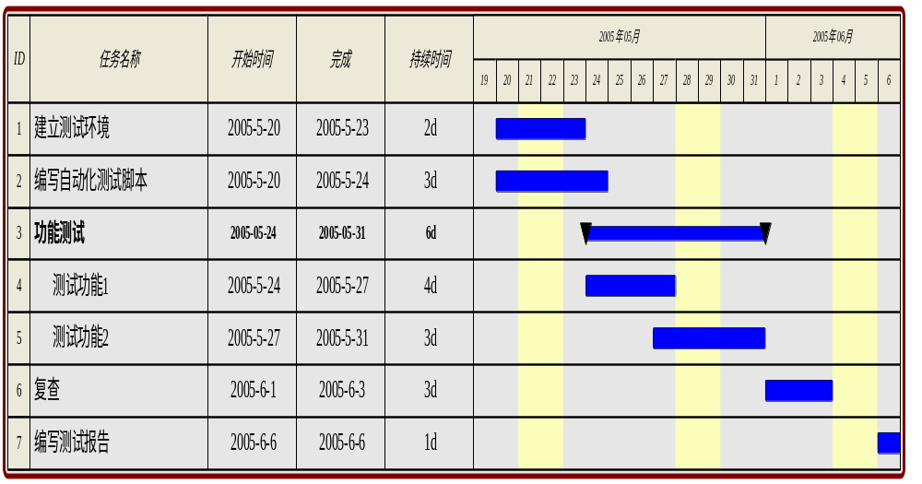
编写进度计划
进度计划可以用甘特图的形式来表示。

Slide 25
在进度计划中，要确保：
所有任务都已经被列出
计划中包含了任务编号、任务名称、开始时间、完成时间、持续时间等信息
计划是可行的，资源要求能够被满足
按照此计划开展实际工作
如果有变化，该计划将被及时更新

Slide 26
2.5.3 建立风险管理计划
在测试中面临的问题：
由于设计、编码出现了大的质量问题，导致测试工作量、测试时间增加；
在开始测试时，所需要的硬件、软件没有准备好
未能完成对测试人员的技术培训
测试时的人力资源安排不足
在测试过程中，发生了大量的需求变更
在测试过程中，项目的开发计划被进行大幅度调整
不能及时准备好所需要的测试环境
不能及时准备好测试数据

Slide 27
风险管理的过程：
识别风险
评估风险
制订对策
跟踪风险

Slide 28
2.6 测试计划编写
测试计划是描述软件测试努力的目标、范围、方法和焦点的文档。
由于测试的种类多、内容广并且时间分散，并且不同的测试工作由不同的人员来执行，因此一般把单元测试、集成测试、系统测试、验收测试各阶段的《测试计划》分开写。

Slide 29
测试计划模版
1．测试计划标识符
2．目录表
3．参考文献
4．词汇表
5．介绍（范围）
6．测试项
7．软件风险问题
8．待测特征
9．不予测试的特征
10．方法（策略）
11．测试项通过/失败准则
12．挂起准则和恢复需求
13．测试交付物
14．测试任务
15．环境需求
16．职责
17．人员安排与培训需求
18．进度表
19．计划风险与应急措施
20．审批

Slide 30
作业
分析需求文档
编写测试计划

